Slide 1
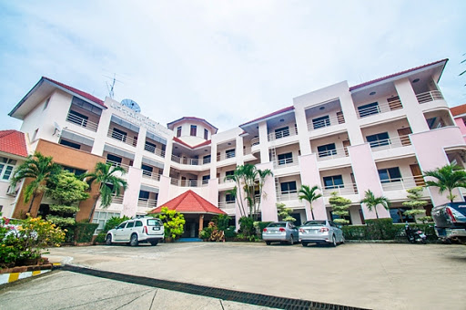
หอพัก
แกรนด์พาเลส
กลุ่ม-กะเพราไก่น้องบีม

Slide 2
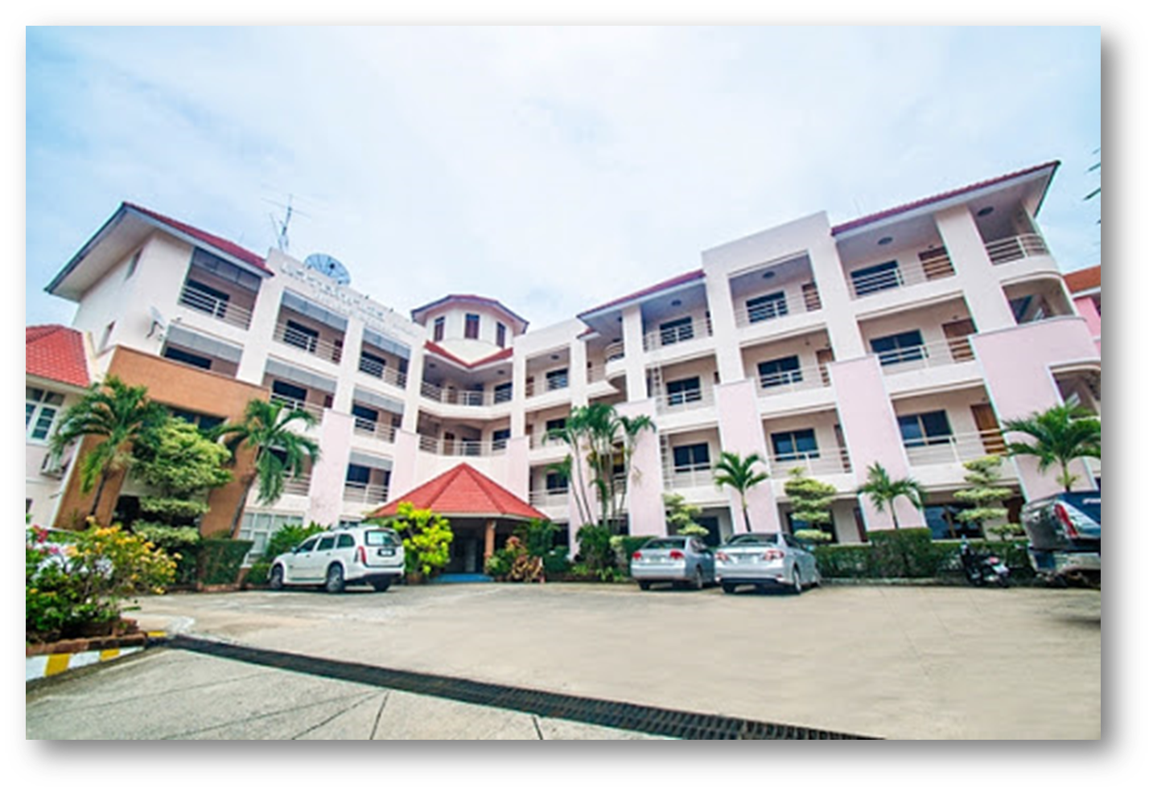
Business Profile
หอพักแกรนด์พาเลส
เป็นธุรกิจหอพักที่ให้บริการห้องเช่าที่ใกล้มหาวิทยาลัยขอนแก่น มีตึกหอพักจำนวน
1 อาคารขนาด4ชั้น มีห้องพักจำนวน 46 ห้อง
ที่ตั้ง : 777 หมู่ 27 ตำบลศิลา อำเภอเมือง จังหวัดขอนแก่น 44000
เบอร์ติดต่อ : 0815444005

Slide 3
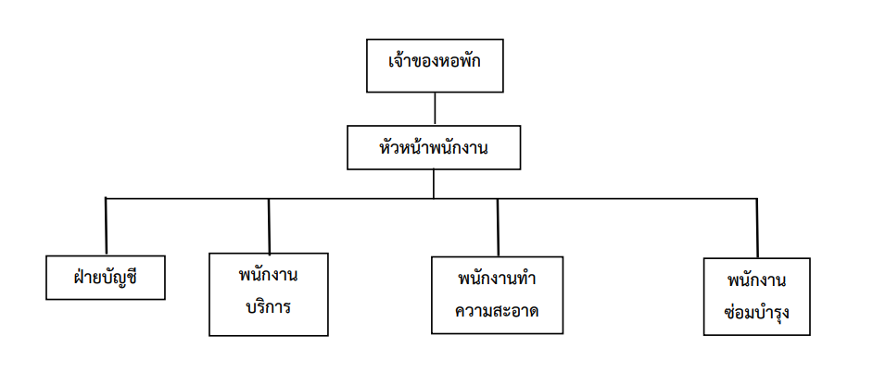
Business function

Slide 4
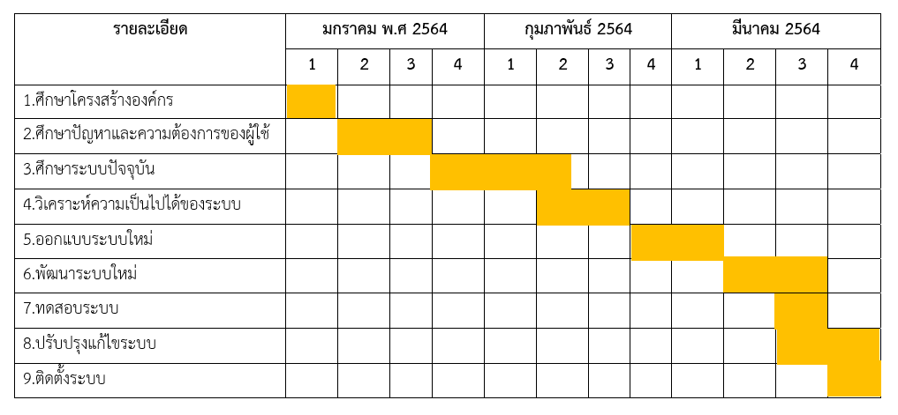
Gantt Chat

Slide 5
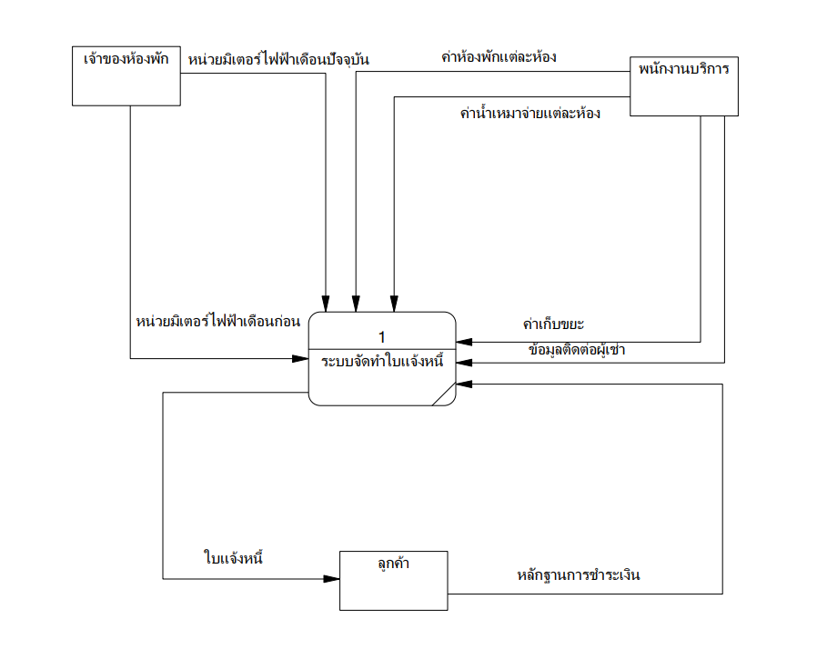
Context

Slide 6
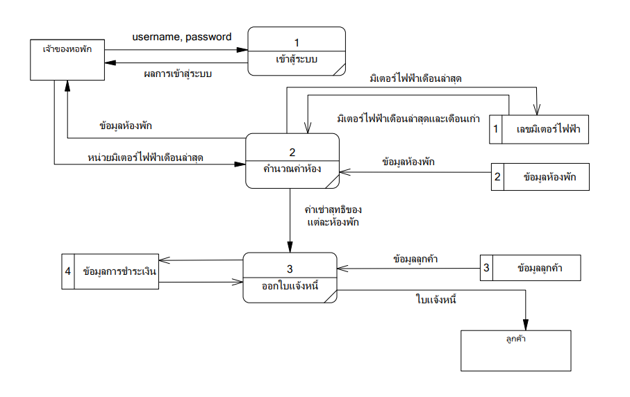
DFD

Slide 7
INPUT & OUTPUT ของระบบใหม่
INPUT
PROCESS
OUTPUT
-ข้อมูลมิเตอร์ไฟฟ้า
-ข้อมูลห้องพัก
-ข้อมูลลูกค้า
-คำนวณค่าห้อง
-ออกใบแจ้งหนี้
-ใบแจ้งหนี้
-ข้อมูลการชำระเงิน

Slide 8
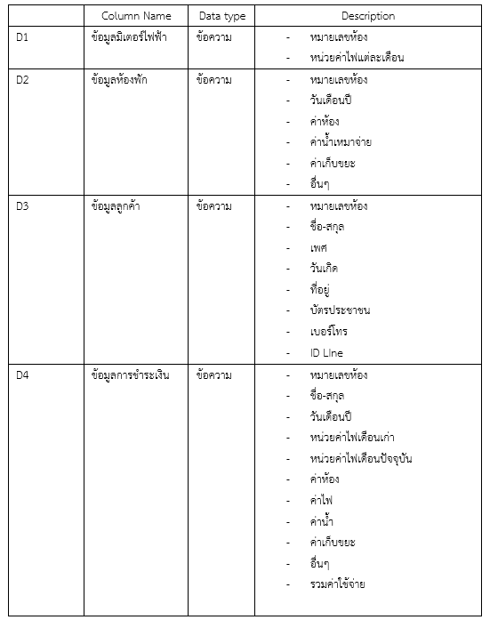
Data Dictionary of Data Store

Slide 9
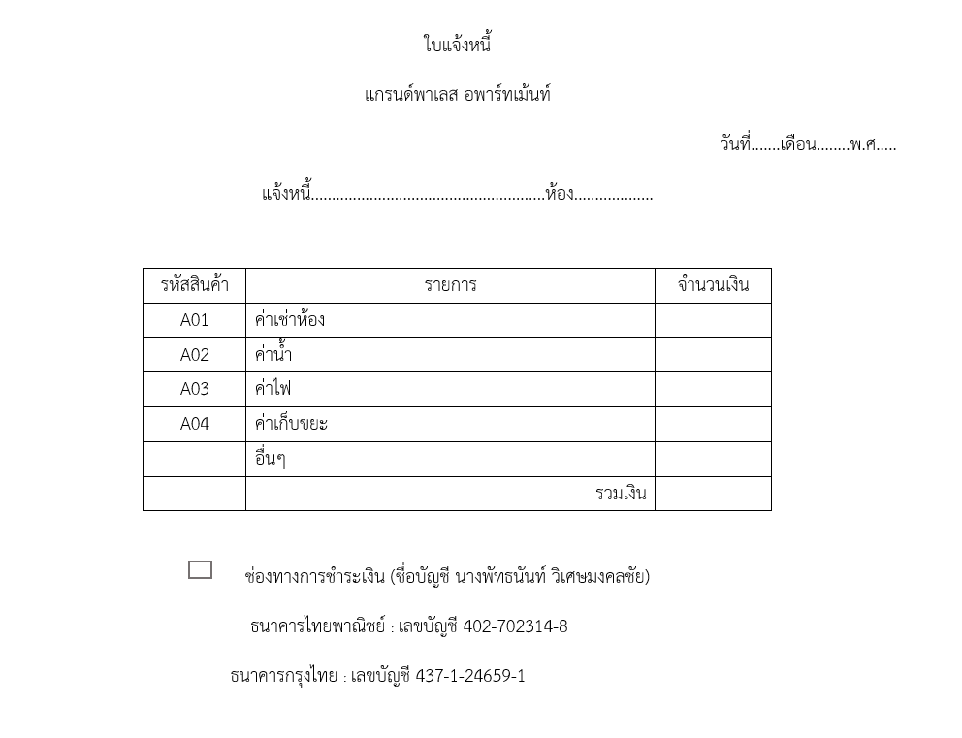
Output ใบแจ้งหนี้

Slide 10
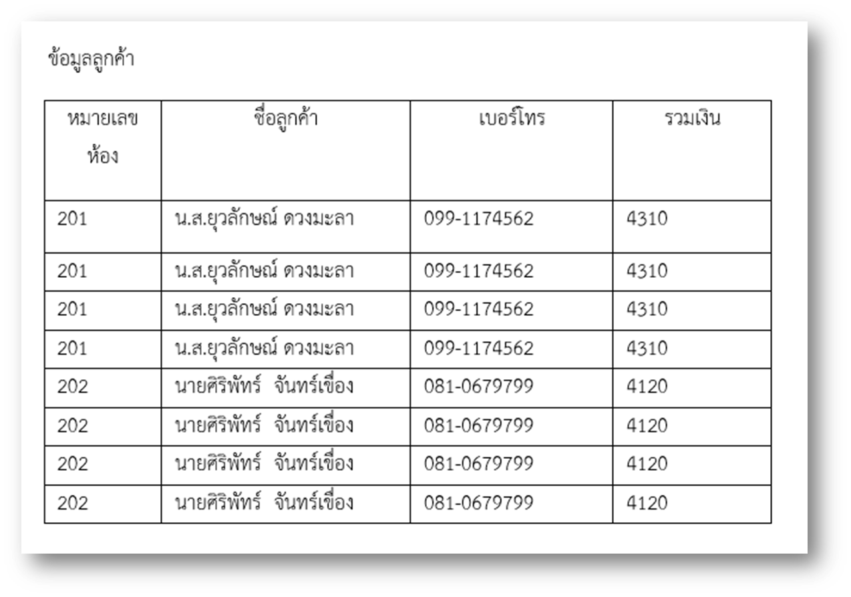
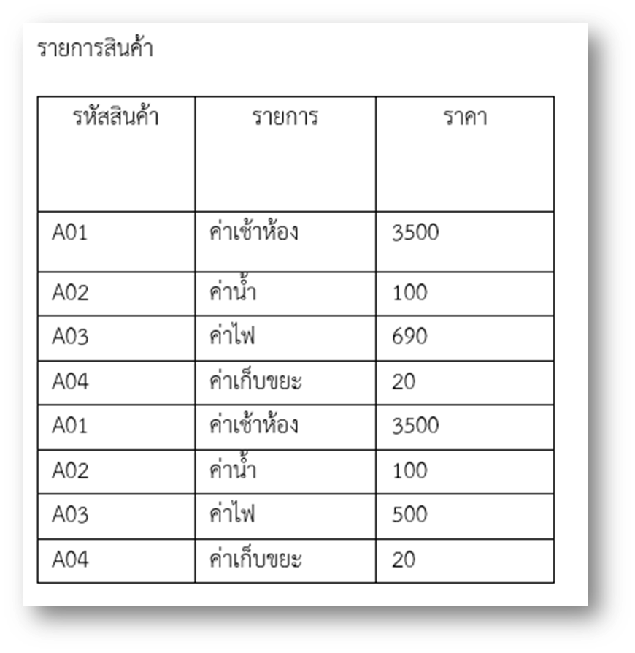
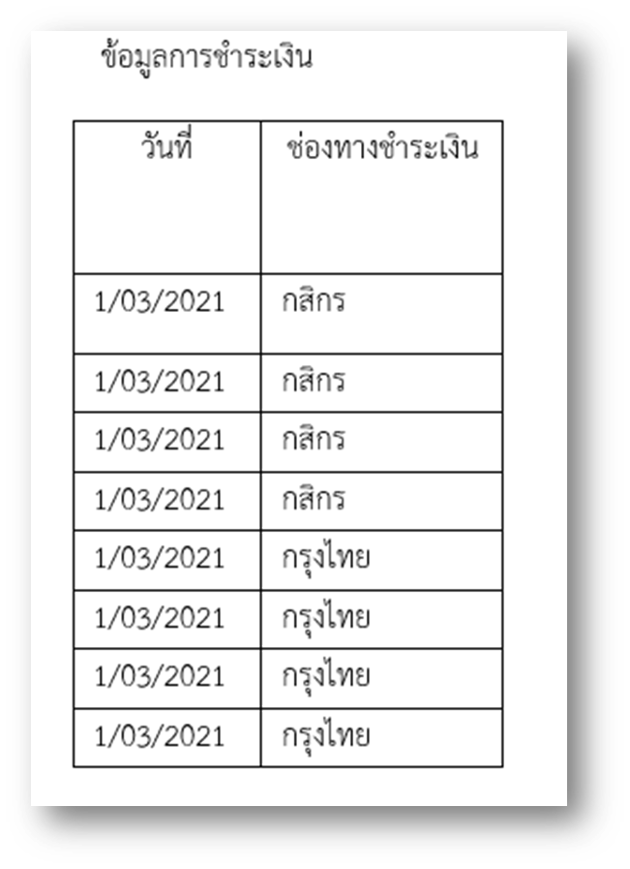
ERD

Slide 11
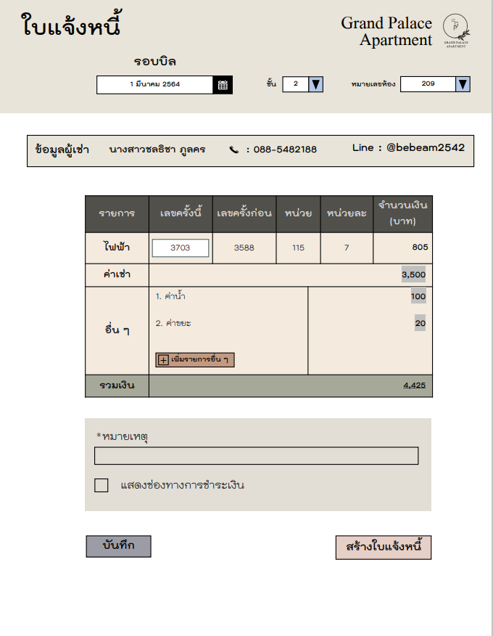
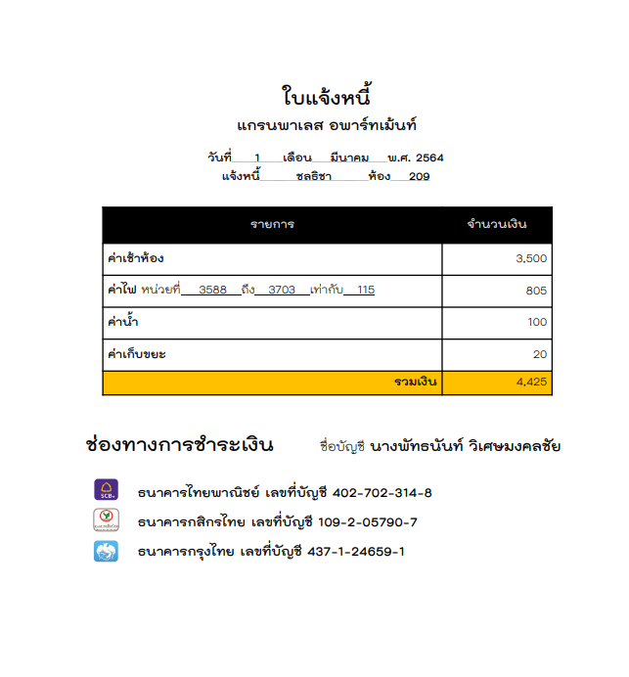
User Interface

Slide 12
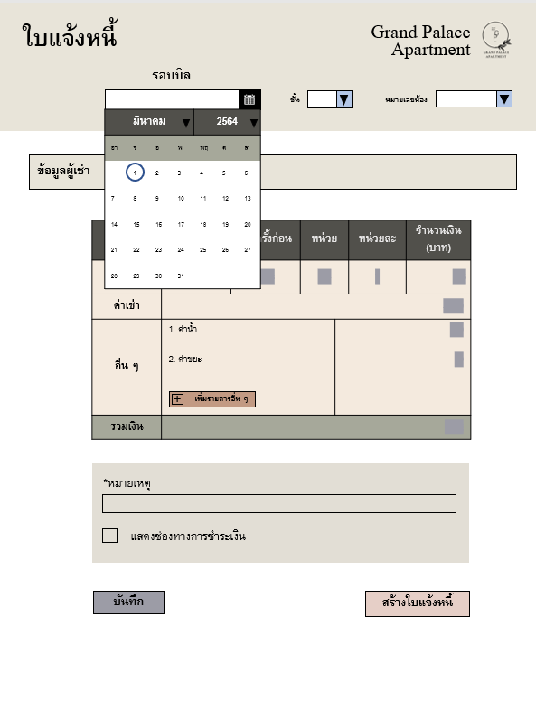
Integration Testing

Slide 13
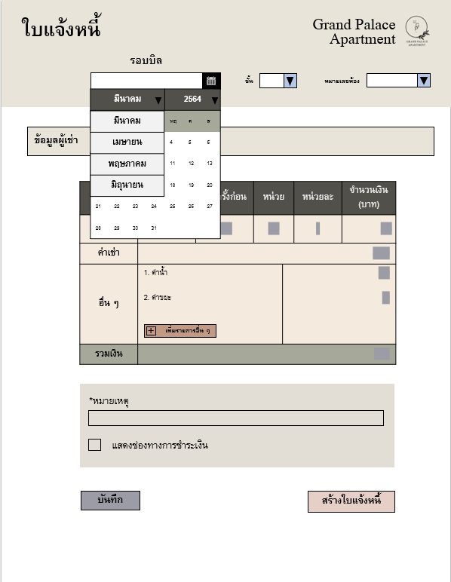
Integration Testing

Slide 14
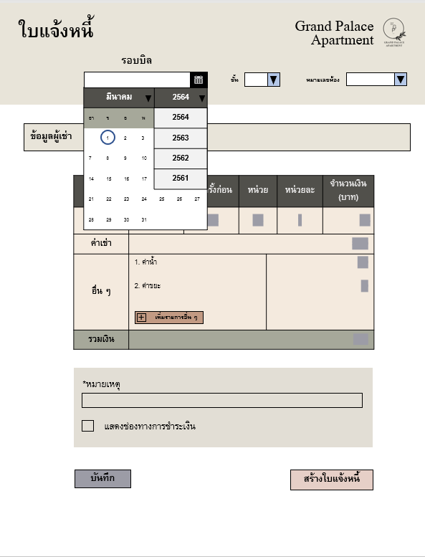
Integration Testing

Slide 15
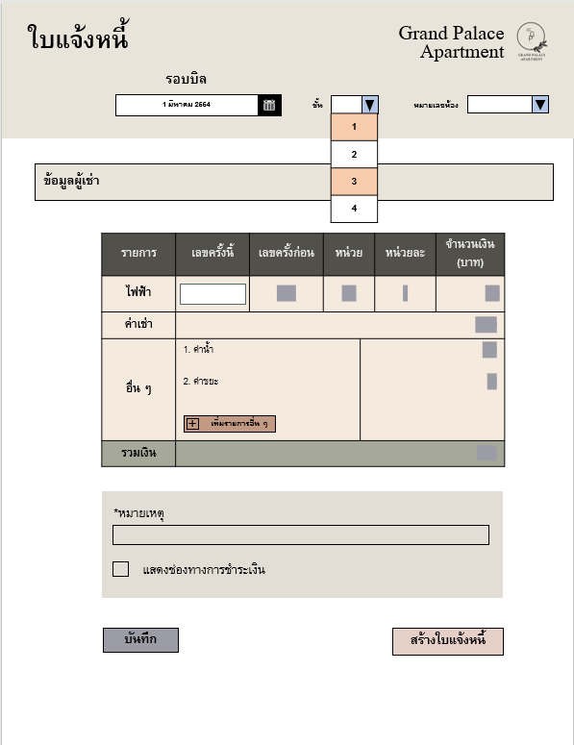
Integration Testing

Slide 16
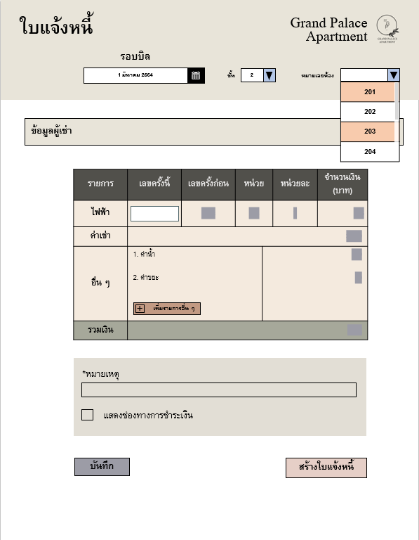
Integration Testing

Slide 17
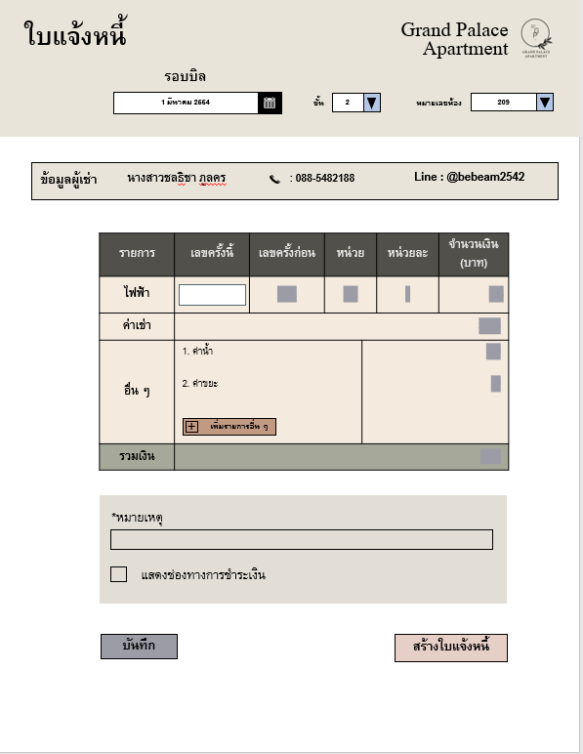
Integration Testing

Slide 18
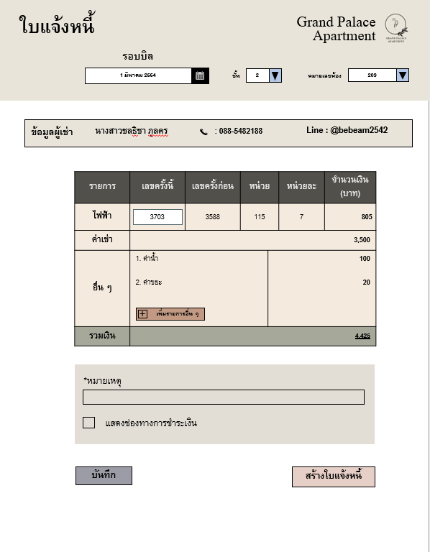
Integration Testing

Slide 19
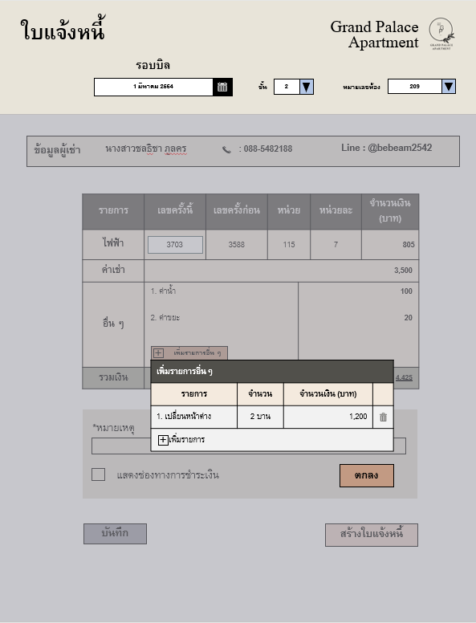
Unit Testing

Slide 20
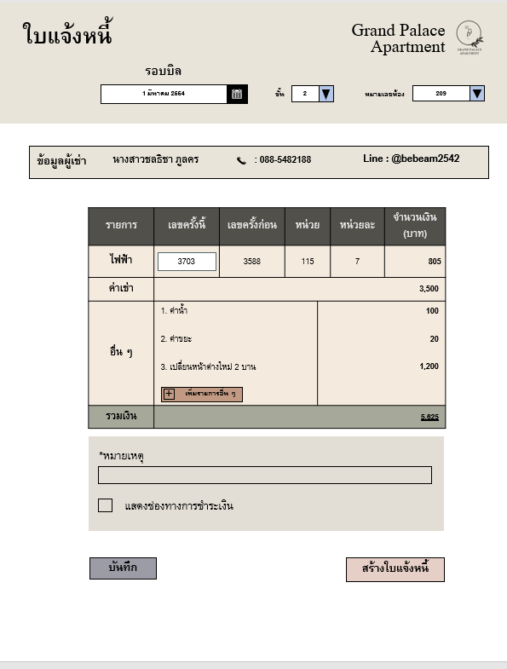
Unit Testing

Slide 21
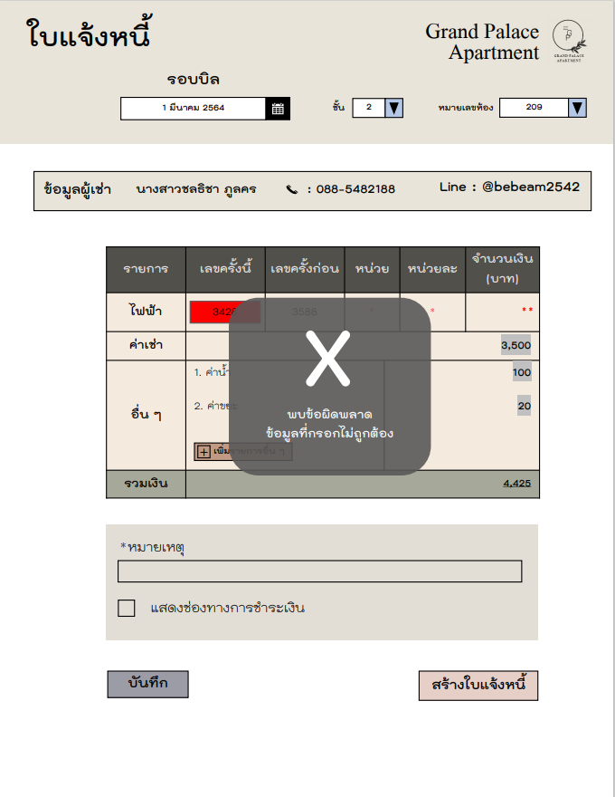
Test error

Slide 22
Data Conversion
หอพักแกรนด์พาเลสเป็นหอพักที่มีการบันทึกข้อมูลในรูปแบบอิเล็กทรอนิกส์ไฟล์ โดยพนักงานงานที่ทำการจัดทำระบบใบแจ้งหนี้ (User) มีประสบการณ์ในการใช้โปรแกรมการทำงานบนคอมพิวเตอร์ซึ่งสามารถเข้าใจและใช้งานระบบใหม่ที่มีการทำงานเป็นแบบเว็บไซต์ได้อย่างรวดเร็ว ปัจจัยในการเปลี่ยนมาใช้ระบบใหม่ของเจ้าของระบบที่ต้องการคือ ระบบที่สามารถลดความผิดพลาดที่เกิดจากจดบันทึกใบแจ้งหนี้ ลดความซับซ้อนในการคำวณค่าบริการ สามารถเข้าถึงฐานข้อมูลที่ต้องใช้ได้อย่างรวดเร็ว โดยลักษณะการทำงานหรือรูปแบบงานโดยทั่วไปของพนักงานที่จัดทำใบแจ้งหนี้ (Style) สามารถที่จะให้เปลี่ยนมาใช้ทั้งระบบใหม่เลยทันทีไม่ต้องทำการปรับเปลี่ยนรูปแบบการทำงานหรือสถานที่ในการทำงาน (Location) สามารถนำระบบใหม่ไปทำการทดสอบได้ โดยจะทำการเปลี่ยนแปลงระบบแบบคู่ขนาน (Direct changeover) และส่วนของ Modules สามารถเปลี่ยนแบบทั้งระบบ (Whole system conversion) คือการนำทั้งระบบไปให้ใช้ทั้งหมด Data Dictionary

Slide 23
System Changeover
แทนที่ระบบเก่าด้วยระบบใหม่
ระบบเก่าเป็นการบันทึกข้อมูลและจัดการไฟล์ข้อมูลด้วยโปรแกรม Excel ซึ่งเป็นระบบแบบฮาร์ดแวร์ ซึ่งระบบใหม่เป็นการจัดทำใบแจ้งหนี้ในรูปแบบของเว็บไซต์ ซึ่งฐานข้อมูลของหอพักไม่ได้มีขนาดใหญ่มากทำให้ใช้เซิร์ฟเวอร์ที่มีแรมและความเร็วในการประมวลผลเดิมได้ ทำให้สามารถทำการติดตั้งระบบใหม่ได้ทันที ไม่มีการเสียค่าใช้จ่ายเพิ่มเติม
การเปลี่ยนขั้นตอนทางธุรกิจ
ระบบใหม่จะทำการปรับเปลี่ยนรูปแบบในการทำธุรกิจ เนื่องจากระบบใบแจ้งหนี้เป็นระบบที่เกิดขึ้นในการทำงานและบันทึกข้อมูลขอพนักงานที่ทำให้สะดวก รวดเร็ว และมีความถูกต้องมายิ่งขึ้นจึงไม่จำเป็นต้องเปลี่ยนข้อมูลหรือรูปแบบในการจัดเก็บของมูล แต่ในส่วนการให้บริการลูกค้าคือ การดำเนินแจ้งหนี้กับลูกค้านั้นจะต้องไม่การค้างชำระหนี้เกินเงินค่าประกันและไม่มีการแบ่งจ่ายค่าบริการเนื่องจากจะเกิดความซ้ำซ้อนในการออกใบแจ้งหนี้
ฝึกอบรมผู้ใช้
พนักงานที่ทำการจัดทำใบแจ้งหนี้มีความสามารถใช้งานคอมพิวเตอร์มีประสบการณ์ในการใช้งานโปรแกรม Excel ในการจัดทำใบแจ้งหนี้ในระบบเดิม ทำให้สามารถเข้าใจและใช้งานระบบใหม่ที่มีการทำงานเป็นแบบเว็บไซต์ได้อย่างรวดเร็ว เนื่องจากมีลักษณะการทำงานไม่แตกต่างจากเดิมมากเกินไป

Slide 24
System Changeover
การแปลงข้อมูลให้เหมาะสมกับระบบใหม่
ระบบเก่ามรการจัดจัดเก็บข้อมูลในรูปแบบของไฟล์อิเล็กทรอนิกส์ ทำให้สามารถนำฐานของข้อมูลมาใช้กับระบบใหม่ได้ทันทีไม่ต้องทำการแปลงข้อมูลเป็นเก่ารูปแบบของไฟล์อิเล็กทรอนิกส์ และไม่ต้องทำการแปลงหรือปรับเปลี่ยน Data Dictionary เนื่องจากข้อมูลเดิมมีความสอดคล้องกับระบบใหม่
กลยุทธ์การเปลี่ยนแปลงระบบ
กลยุทธ์การเปลี่ยนแปลงระบบเลือกการเปลี่ยนแปลงแบบขนาน(Parallel changeover) เป็นการดำเนินการจัดทำระบบเก่าและใหม่ใช้งานไปพร้อมกันเพื่อทำการเปรียบเทียบว่า ระบบใหม่สามารถเขข้ามาแทนที่ระบบเก่าได้อย่างไม่เกิดปัญหา และเป็นการทดสอบว่าระบบใหม่สามารถทำได้การออกใบแจ้งหนี้สะดวกและรวดเร็วยิ่งขึ้น จนเกิดความมั่นใจจึงเป็นมาใช้ระบบใหม่โดยสมบูรณ์

Slide 25
System Support and Security
ระบบความปลอดภัย
มาตรการรักษาความปลอดภัยที่ดำเนินการเพื่อป้องกันระบบสามารถดำเนินมาตรการด้านความปลอดภัยได้ในแต่ละระดับต่อไปนี้
1. ทางกายภาพ เว็บไซต์ที่มีระบบคอมพิวเตอร์อยู่ในพื้นที่ของหอพัก อยู่ในพื้นที่ส่วนตัวของผู้ใช้งานระบบมีการห้ามบุคคลภายนอกที่ไม่เกี่ยวข้องเข้าใช้คอมพิวเตอร์ มีกล้องวงจรปิดตรวจสอบคนเข้าได้ และมีการปิดล็อคห้องทำงานเมื่อไม่ใช้งาน
2. มนุษย์ เฉพาะผู้ใช้ที่เหมาะสมเท่านั้นที่ต้องได้รับอนุญาตในการเข้าถึงระบบ ต้องหลีกเลี่ยงฟิชชิง (การรวบรวมข้อมูลที่เป็นความลับ) และ Dumpster Diving (การรวบรวมข้อมูลพื้นฐานเพื่อให้ได้รับการเข้าถึงโดยไม่ได้รับอนุญาต) มีการใส่รหัสบนเครื่องคอมพิวเตอร์เพื่อป้องกันบุคคลอื่นเข้าใช้งาน
3. ระบบปฏิบัติการ ระบบจะป้องกันตัวเองจากการละเมิดความปลอดภัยโดยไม่ได้ตั้งใจหรือโดยเจตนา โดยมีการแสดงการแจ้งเตือนแก้ผู้ใช้งานทุกครั้งก่อนการแก้ไขใด ๆ ที่สำคัญ โดยเฉพาะการแก้ไขฐานข้อมูล และสามารถแจ้งเตือนนั้นไปยังผู้ใช้งานระบบ
4. ระบบเครือข่าย ข้อมูลเกือบทั้งหมดถูกแบ่งปันระหว่างระบบต่าง ๆ ผ่านเครือข่าย การสกัดกั้นข้อมูลเหล่านี้อาจเป็นอันตรายเช่นเดียวกับการเจาะเข้าไปในคอมพิวเตอร์ ดังนั้นเครือข่ายจะได้รับการป้องกันอย่างเหมาะสมจากการโจมตีดังกล่าว
โดยปกติโปรแกรม Anti-Malware จะใช้เพื่อตรวจจับและกำจัดไวรัสและภัยคุกคามดังกล่าวเป็นระยะ ๆ นอกจากนี้เพื่อป้องกันระบบจากภัยคุกคามของเครือข่ายไฟร์วอลล์ยังถูกใช้ด้วย
ระบบสนับสนุน
ระบบสนับสนุนจะมีการจะจัดทำคู่มือการใช้งานให้แก้ผู้ใช้งาน และจะมีระยะเวลาในการตรวจเช็ค 3 ครั้งหลังจากการติดตั้งระบบ ได้แก่ 3 เดือน หลังจากการติดตั้งระบบ, 6 เดือน หลังจากการติดตั้งระบบ และ 1 ปี หลังจากการติดตั้งระบบ จากนั้นผู้พัฒนาระบบให้มาบำรุงรักษาระบบทุกๆ 1 ปี

Slide 26
THANK YOU

